Slide 1
10 incohérences dans les langages informatiques (la quatrième est tellement vraie !)

Slide 2
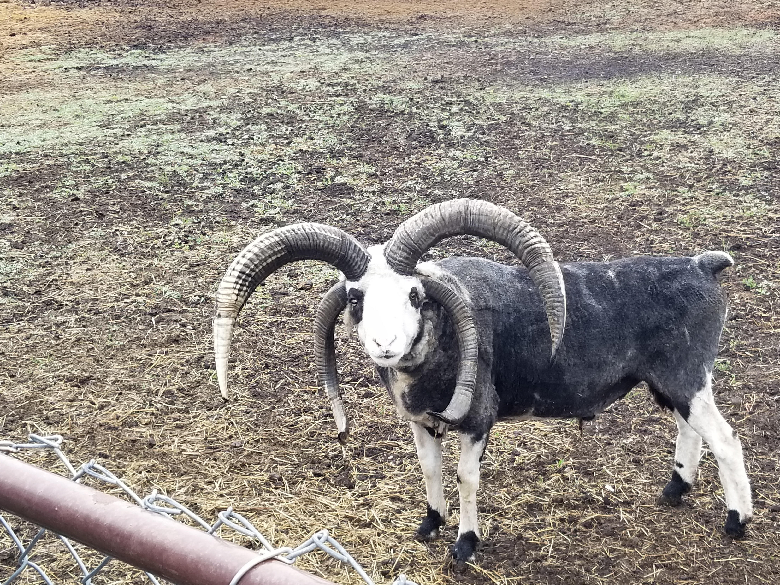
Qui suis je ?

Slide 3
Qui suis je ?
Leader technique chez Attineos
Passionné de Java
Amateur de bière et de métal
Râleur invétéré

Slide 4
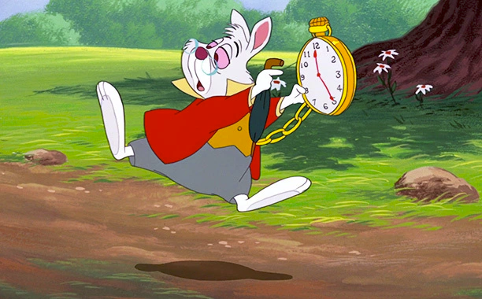

Qui suis je ?
https://github.com/pierreLachevre/ten_weird_quirks_coding/

Slide 5

Qui suis je ?

Slide 6
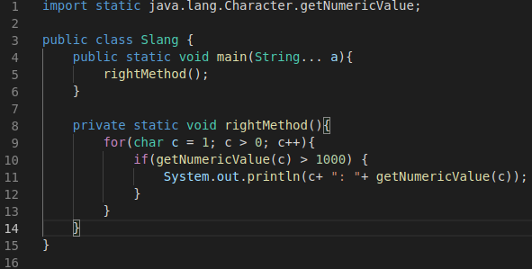
Java

Slide 7
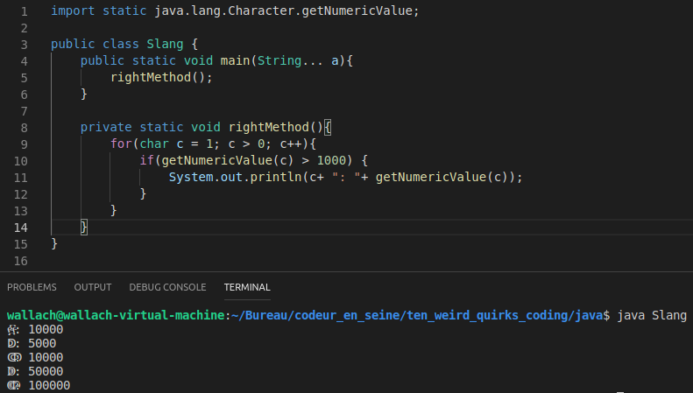
Java

Slide 8
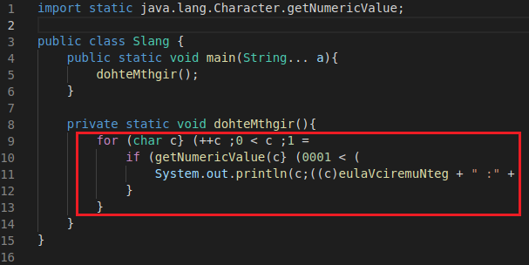
Java

Slide 9
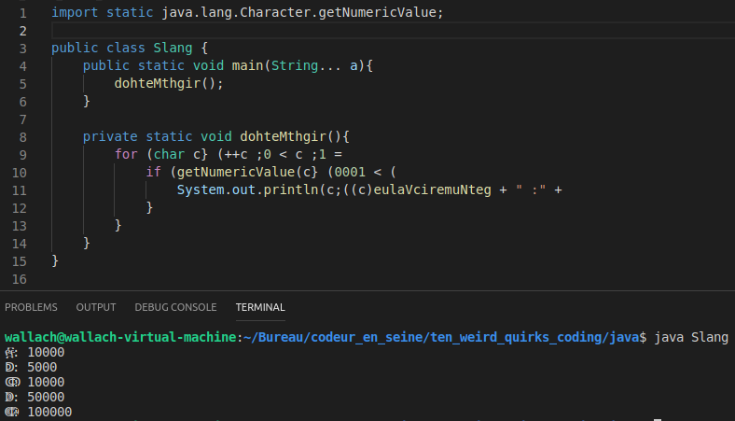
Java

Slide 10
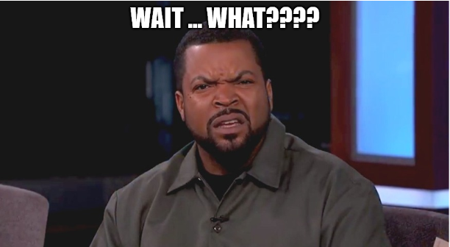
Java

Slide 11
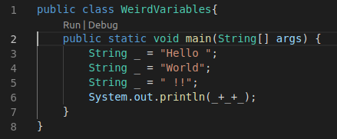
Java

Slide 12
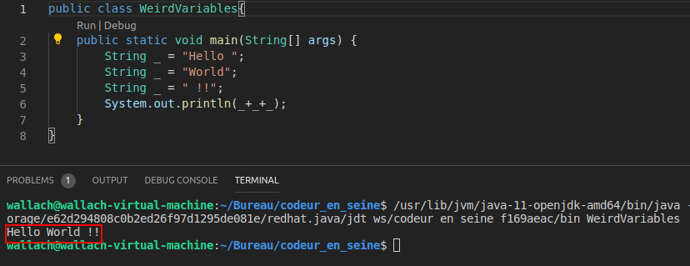
Java

Slide 13
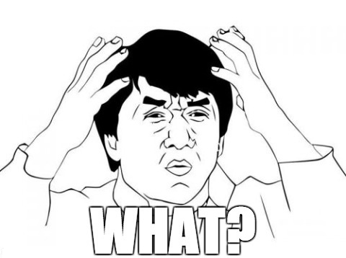
Java

Slide 14
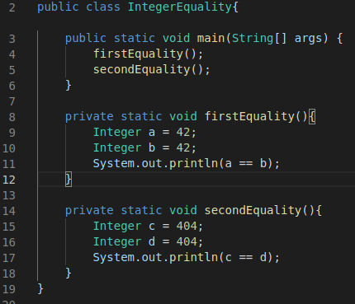
Java

Slide 15
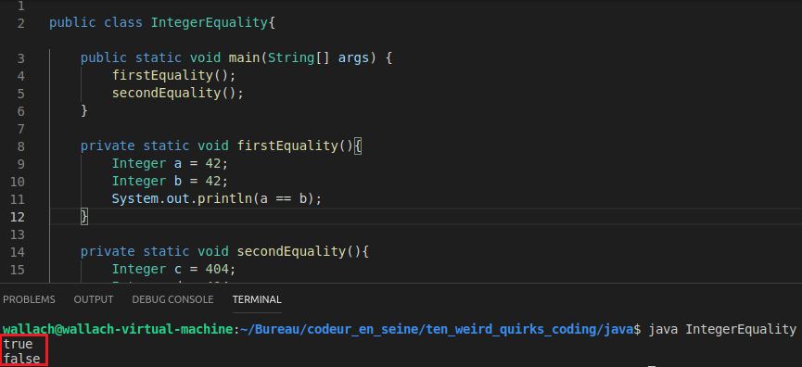
Java

Slide 16

Java

Slide 17
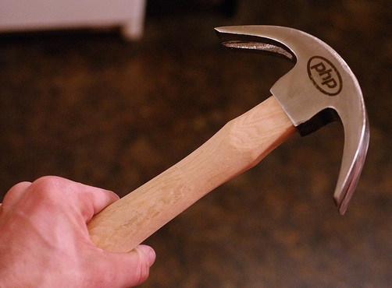
PHP

Slide 18
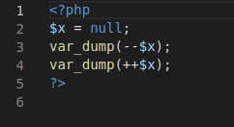
PHP

Slide 19
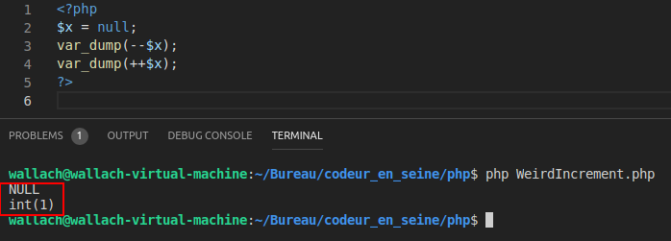
PHP

Slide 20
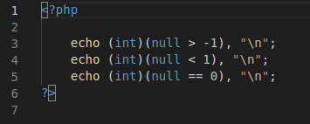
PHP

Slide 21
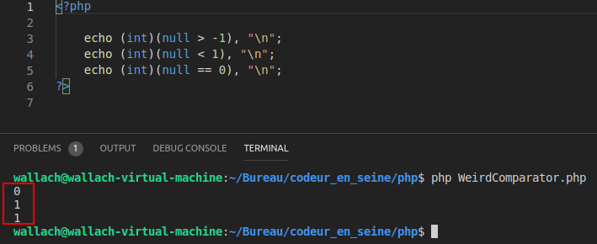
PHP

Slide 22
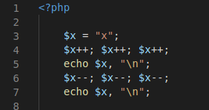
PHP

Slide 23
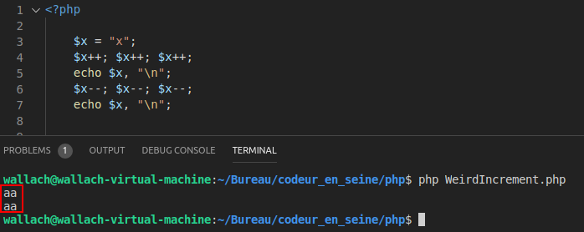
PHP

Slide 24
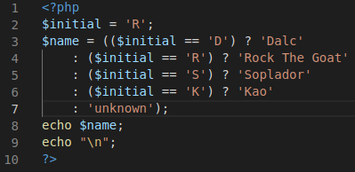
PHP

Slide 25
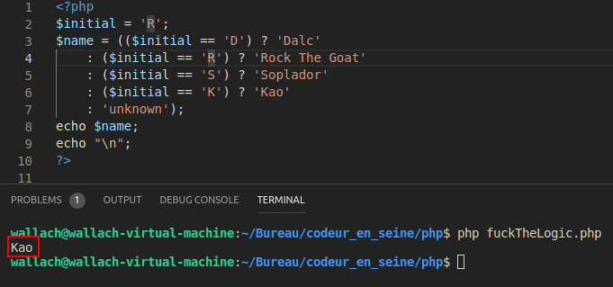
PHP

Slide 26

PHP

Slide 27
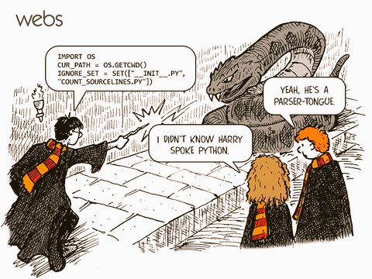
Python

Slide 28
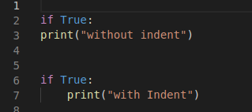
Python

Slide 29
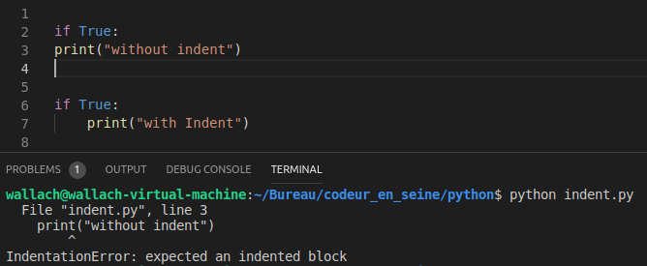
Python

Slide 30

Python

Slide 31
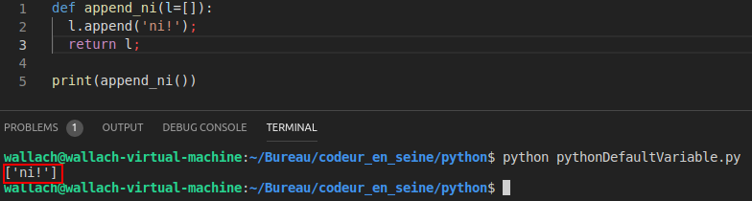
Python

Slide 32
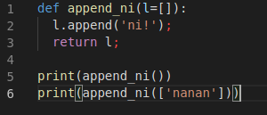
Python

Slide 33
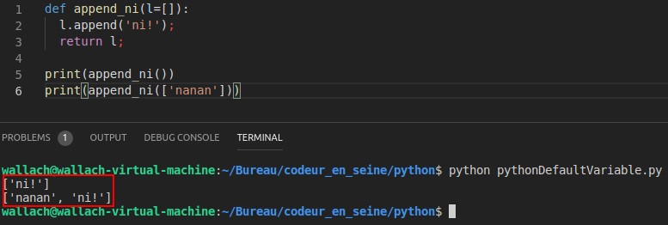
Python

Slide 34
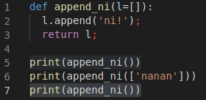
Python

Slide 35
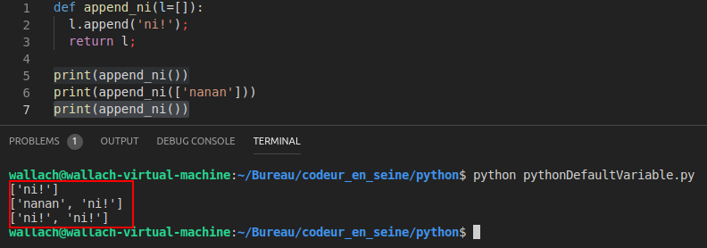
Python

Slide 36
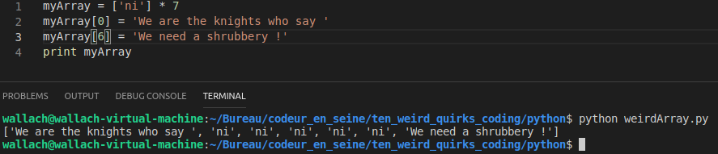
Python

Slide 37
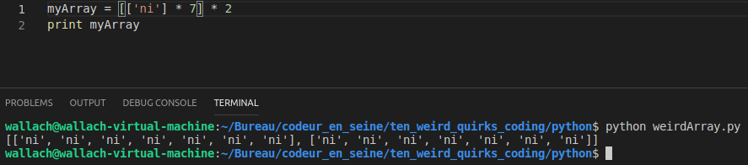
Python

Slide 38
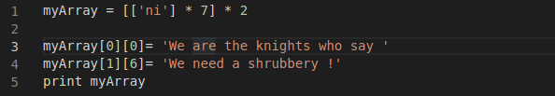
Python

Slide 39
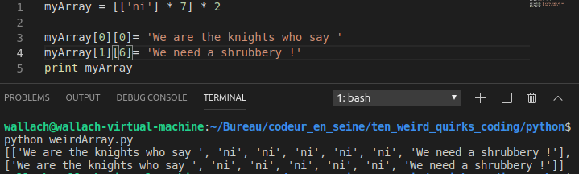
Python

Slide 40
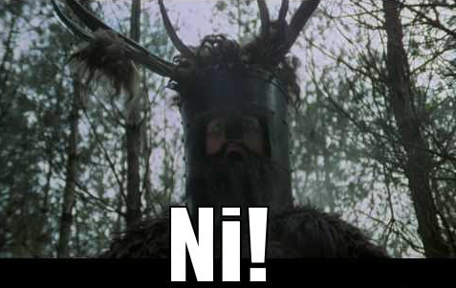
Python

Slide 41

Ruby/Ruby on Rails

Slide 42
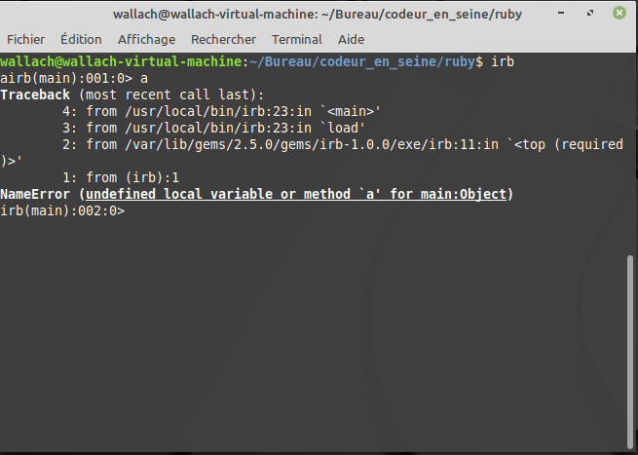
Ruby/Ruby on Rails

Slide 43
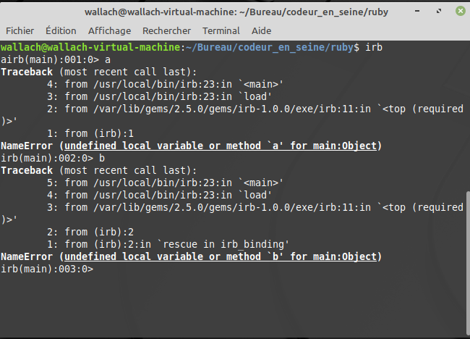
Ruby/Ruby on Rails

Slide 44
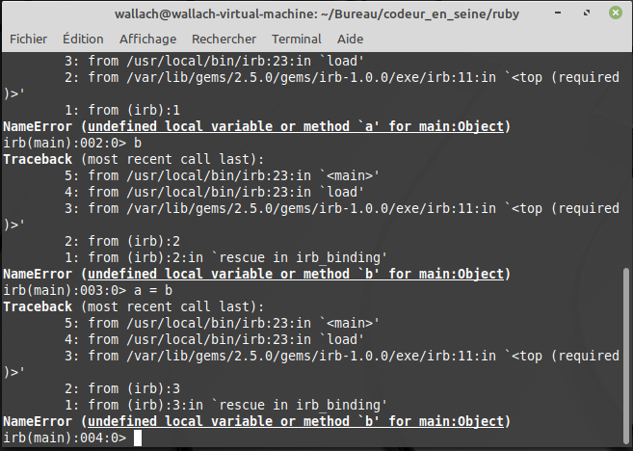
Ruby/Ruby on Rails

Slide 45
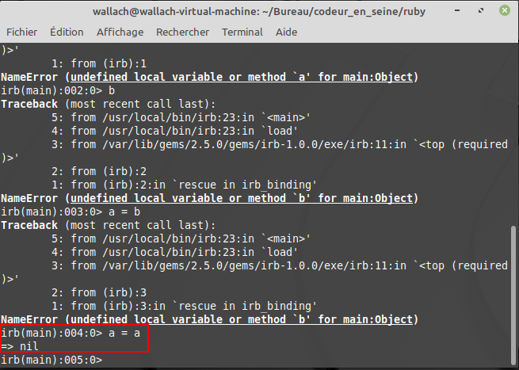
Ruby/Ruby on Rails

Slide 46

Ruby/Ruby on Rails

Slide 47
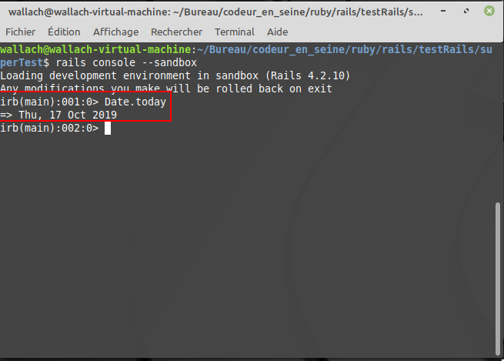
Ruby/Ruby on Rails

Slide 48
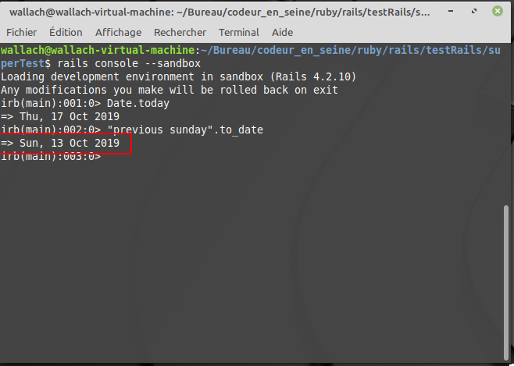
Ruby/Ruby on Rails

Slide 49
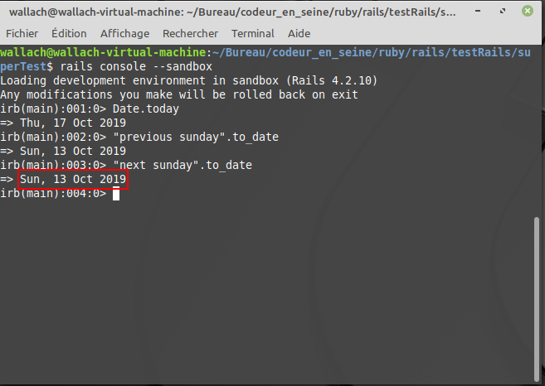
Ruby/Ruby on Rails

Slide 50
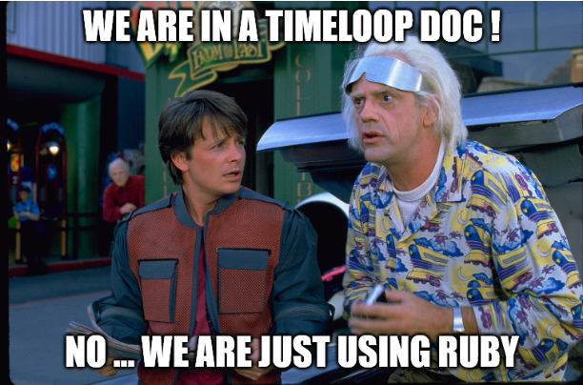
Ruby/Ruby on Rails

Slide 51
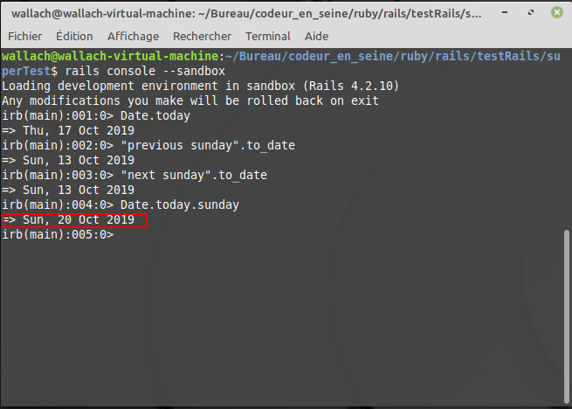
Ruby/Ruby on Rails

Slide 52
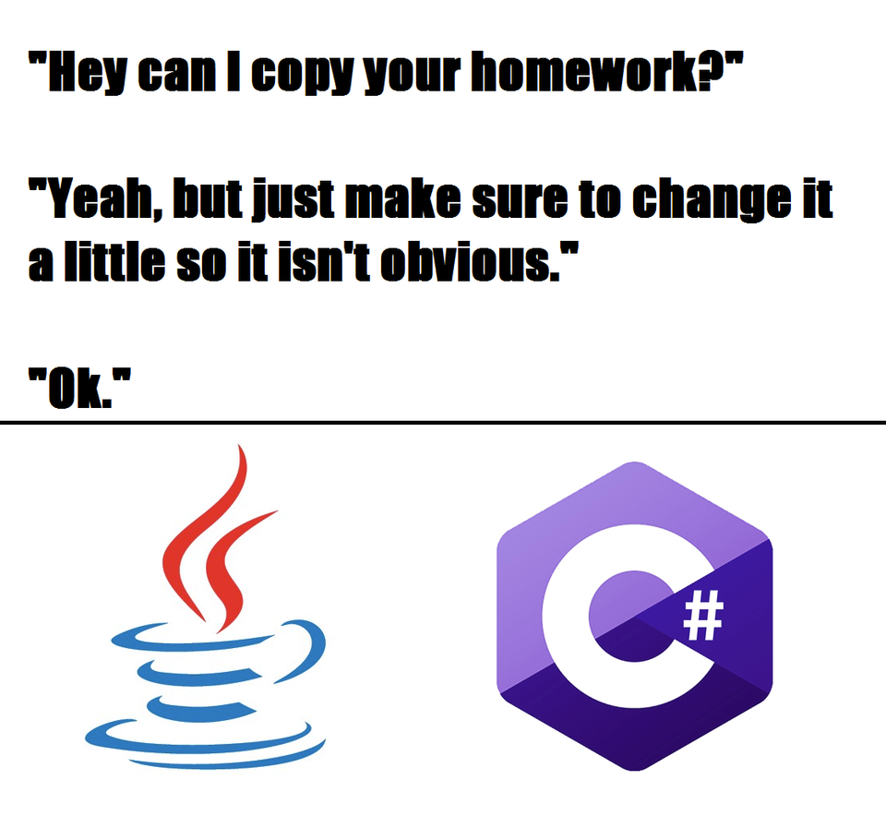
C#

Slide 53
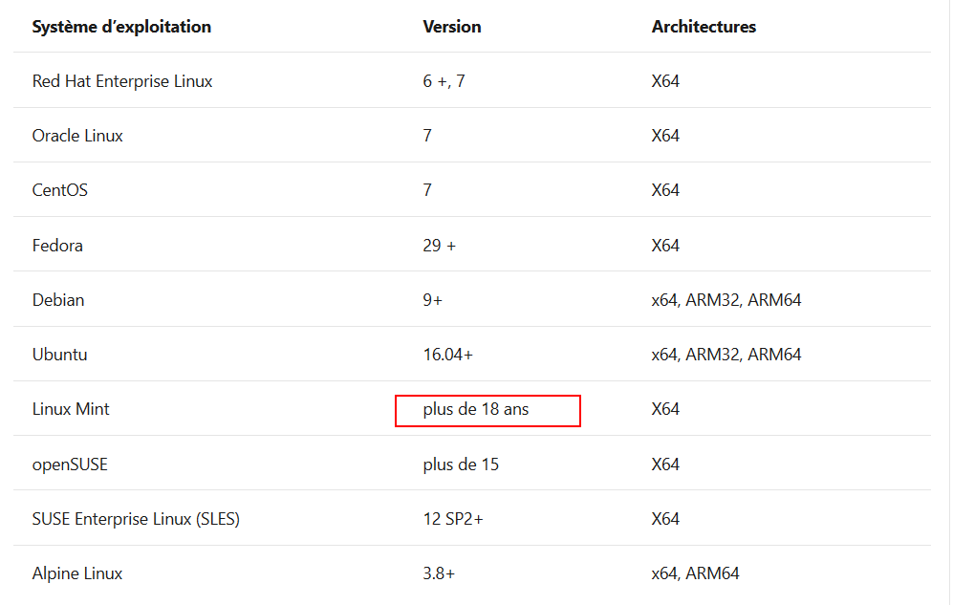
C#
Remerciements à Microsoft

Slide 54
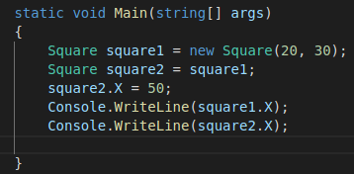
C#

Slide 55
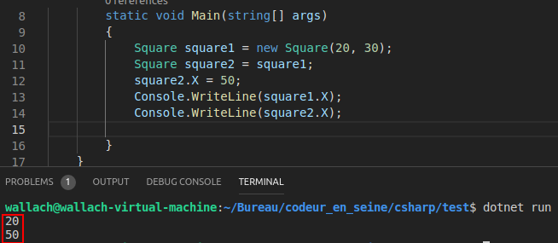
C#

Slide 56
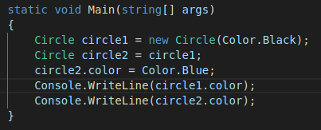
C#

Slide 57
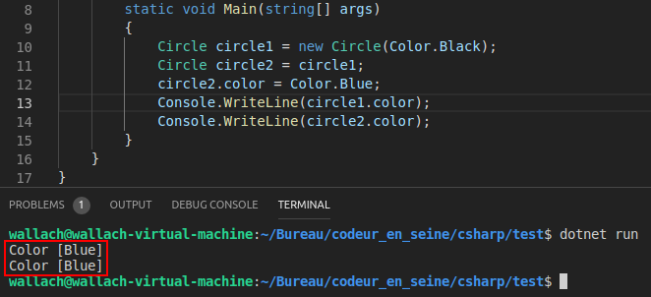
C#

Slide 58

C#

Slide 59
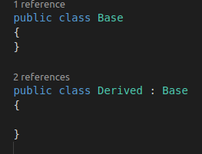
C#

Slide 60

C#

Slide 61

C#

Slide 62

Javascript

Slide 63

Javascript

Slide 64

Javascript

Slide 65

Javascript

Slide 66

Javascript

Slide 67

Javascript

Slide 68

Javascript

Slide 69

Javascript

Slide 70

Javascript

Slide 71

Javascript

Slide 72

Javascript

Slide 73

Javascript

Slide 74

Javascript

Slide 75

Javascript

Slide 76

Javascript

Slide 77

Javascript

Slide 78

Javascript

Slide 79

Javascript

Slide 80

Javascript

Slide 81

Javascript

Slide 82

Javascript

Slide 83

Javascript

Slide 84

Javascript

Slide 85

Javascript

Slide 86

Javascript

Slide 87

Javascript

Slide 88

Javascript

Slide 89

Javascript

Slide 90

Dernier langage ...

Slide 91

Windev

Slide 92

Windev

Slide 93

Windev
Un langage humble

Slide 94

Windev
Un langage respectueux

Slide 95

Windev
Un environnement de développement propre et clair

Slide 96

Windev
Un langage étonnant

Slide 97

Windev
Un langage étonnant

Slide 98

Windev
Un langage étonnant

Slide 99

Merci

Slide 100

Bonne journée à tous !

Slide 101

Bonne journée à tous !

Slide 102

Pour finir

Slide 103

Pour finir

Slide 104

Merci
https://github.com/pierreLachevre/ten_weird_quirks_coding/
Une ptite pastille s’il vous plaît ?

Slide 105

Merci
https://github.com/pierreLachevre/ten_weird_quirks_coding/
Une ptite pastille s’il vous plaît ?

